Slide 1


輕鬆學會
Android Kotlin實作開發：精心設計24個Lab
讓你快速上手(第三版)
江家頡
博碩文化出版發行

Slide 2
第一章 Android 環境建置與專案架構
1.1 Android環境建置
1.2 Android專案架構

Slide 3
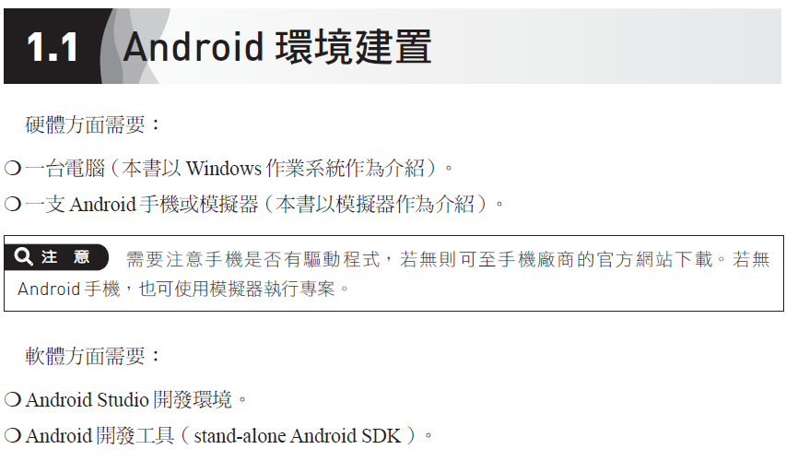
1.1 Android環境建置

Slide 4
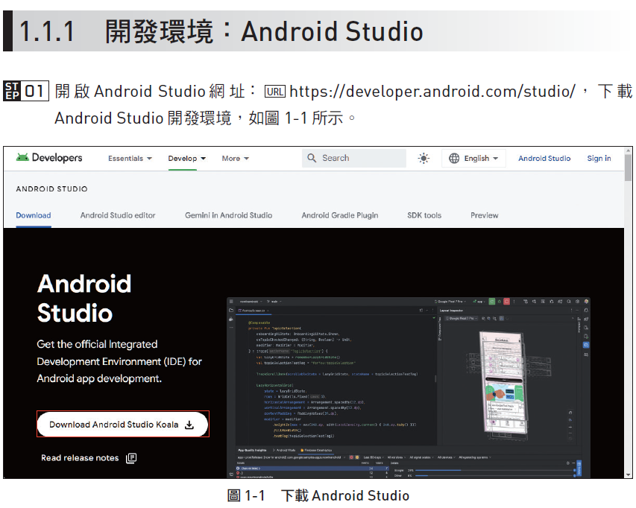
1.1 Android環境建置

Slide 5
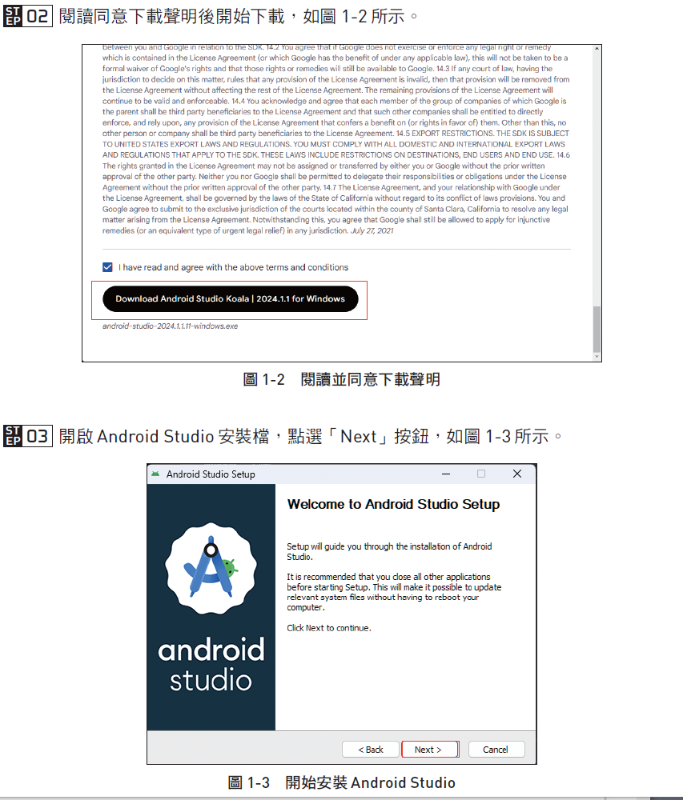
1.1 Android環境建置

Slide 6
1.1 Android環境建置

Slide 7
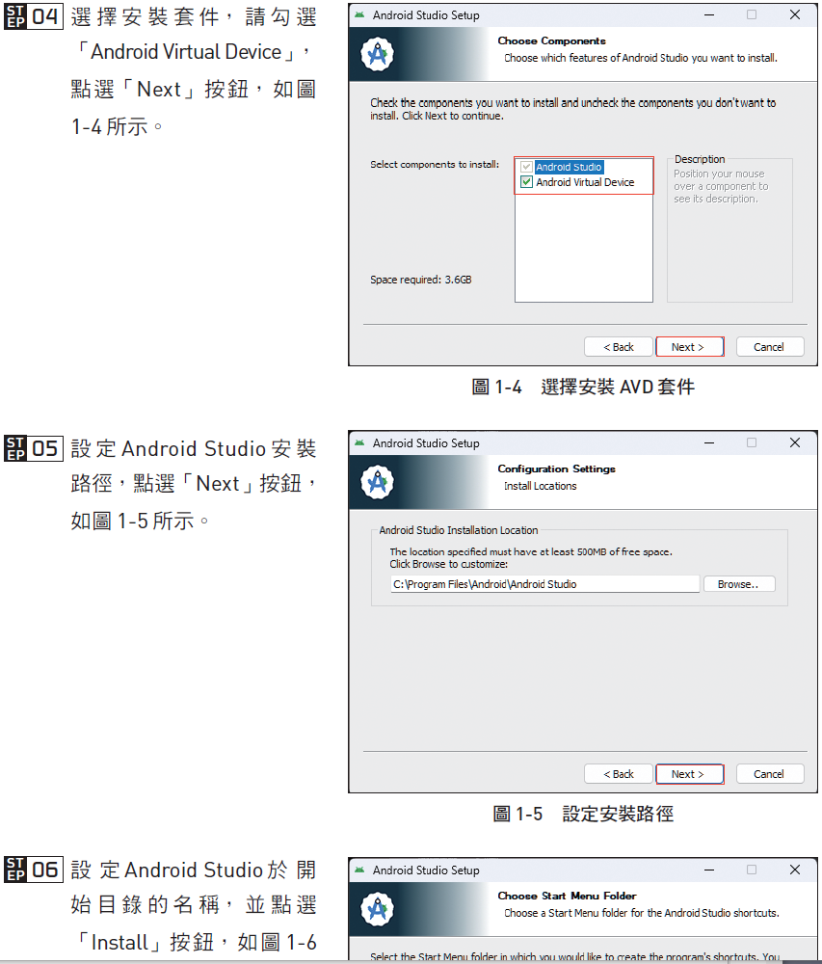
1.1 Android環境建置

Slide 8
1.1 Android環境建置

Slide 9
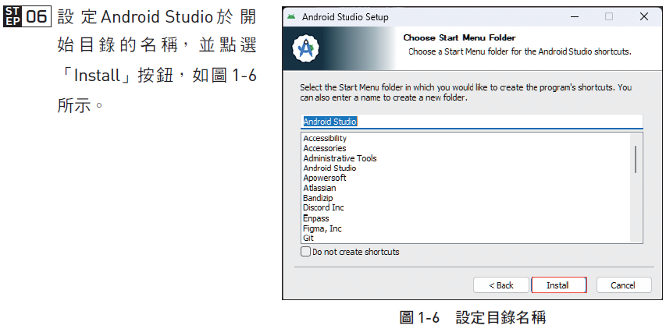
1.1 Android環境建置

Slide 10
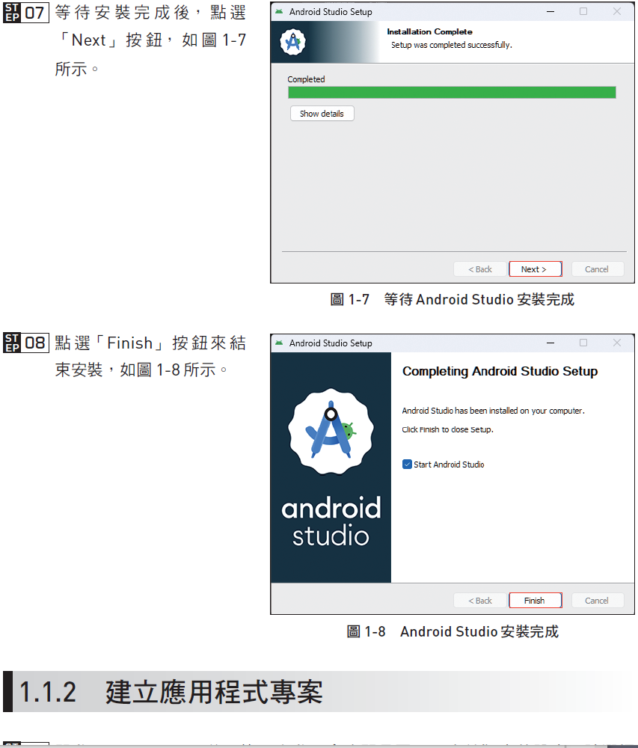
1.1 Android環境建置

Slide 11
1.1 Android環境建置

Slide 12
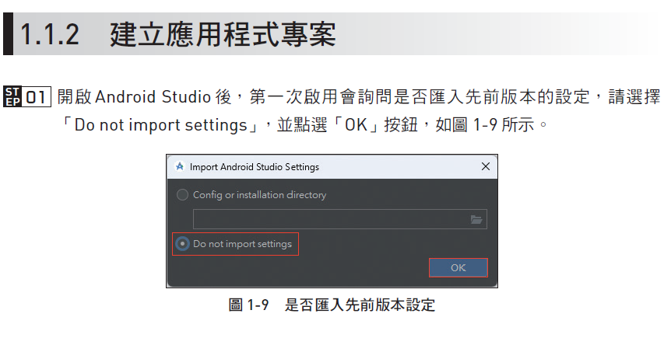
1.1 Android環境建置

Slide 13
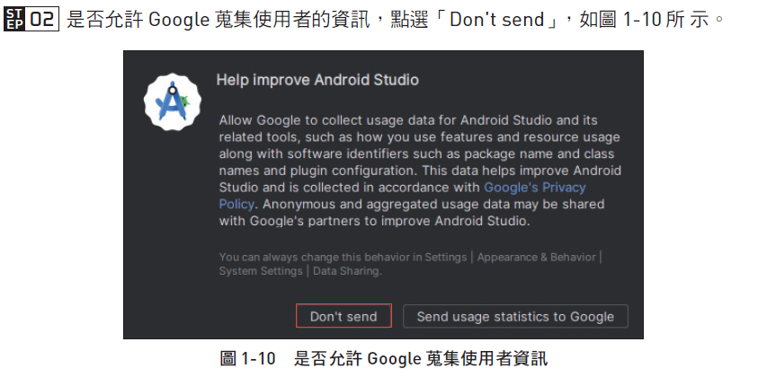
1.1 Android環境建置

Slide 14
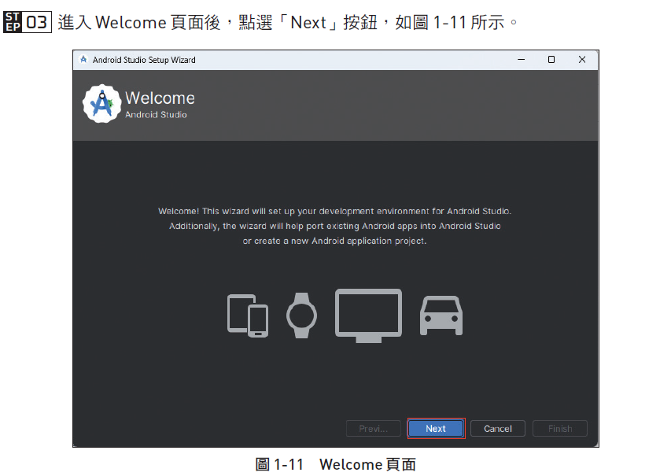
1.1 Android環境建置

Slide 15
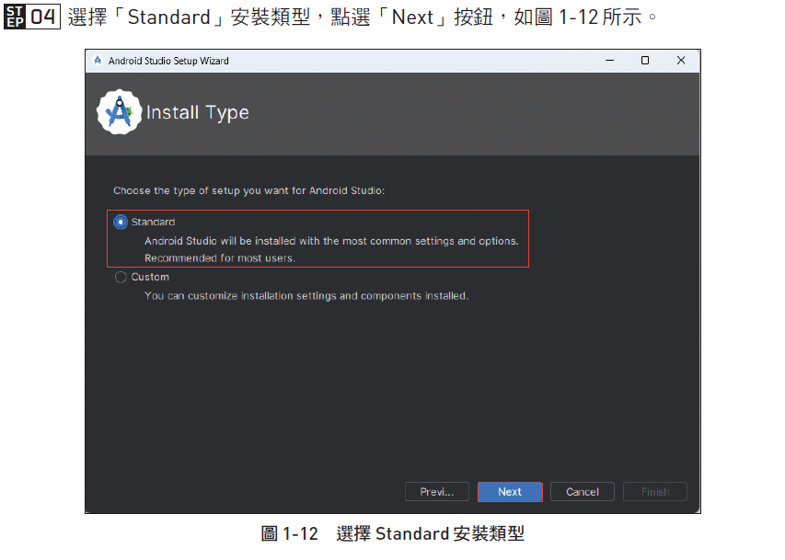
1.1 Android環境建置

Slide 16
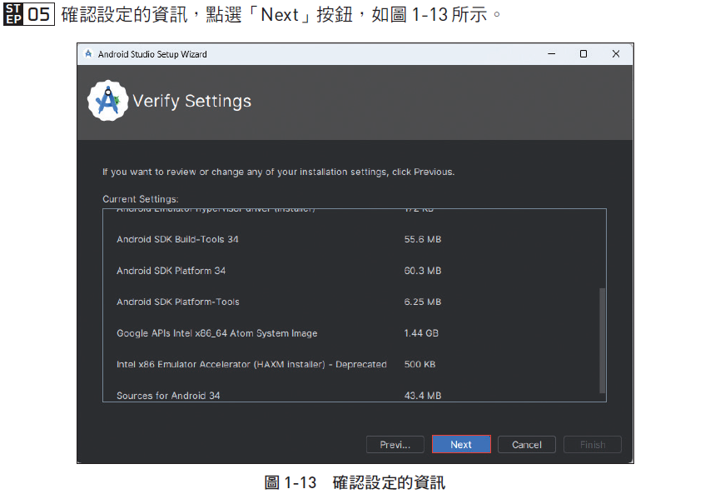
1.1 Android環境建置

Slide 17
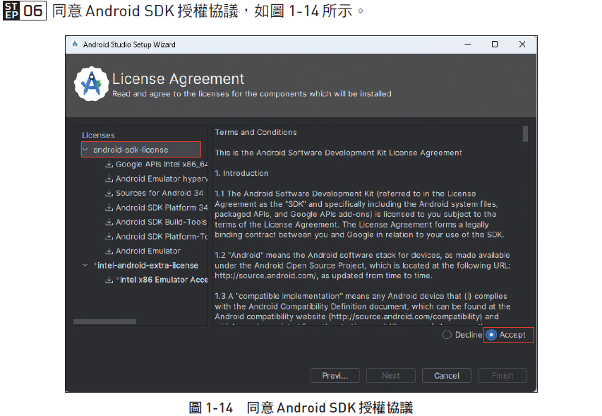
1.1 Android環境建置

Slide 18
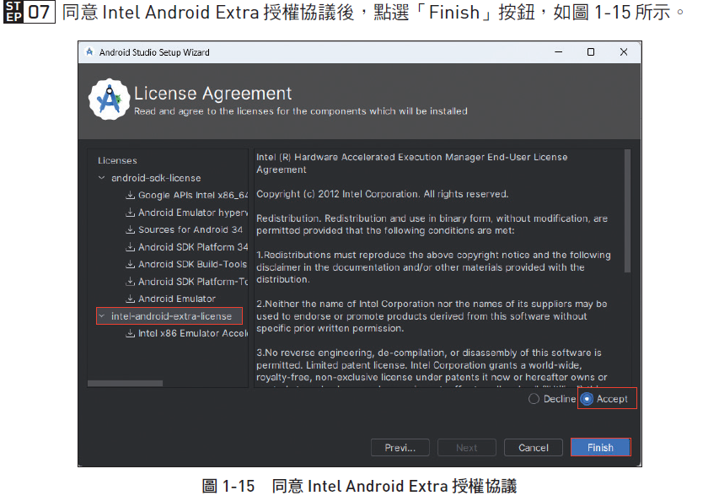
1.1 Android環境建置

Slide 19
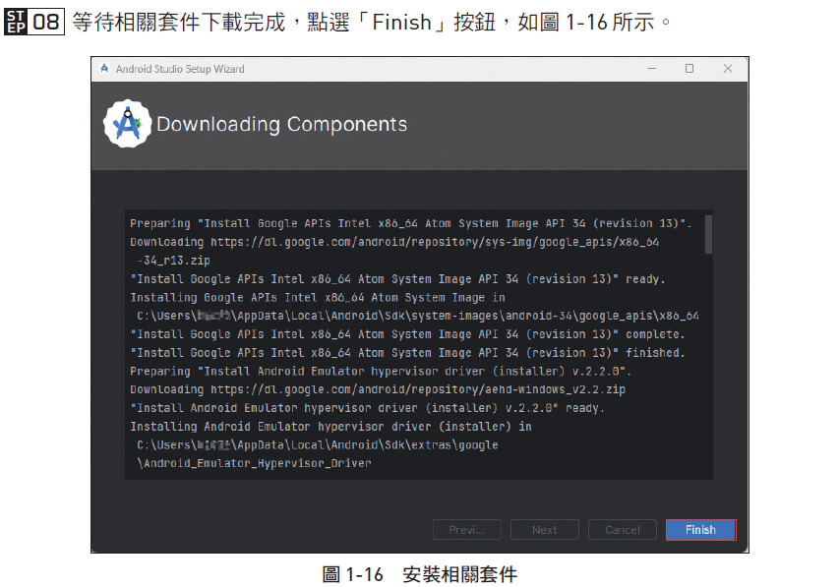
1.1 Android環境建置

Slide 20
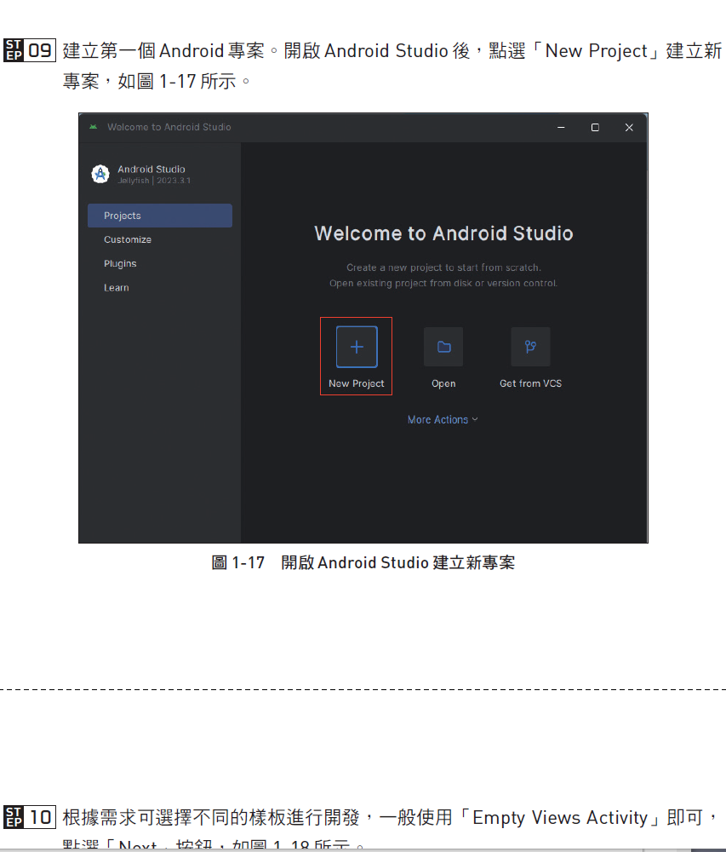
1.1 Android環境建置

Slide 21
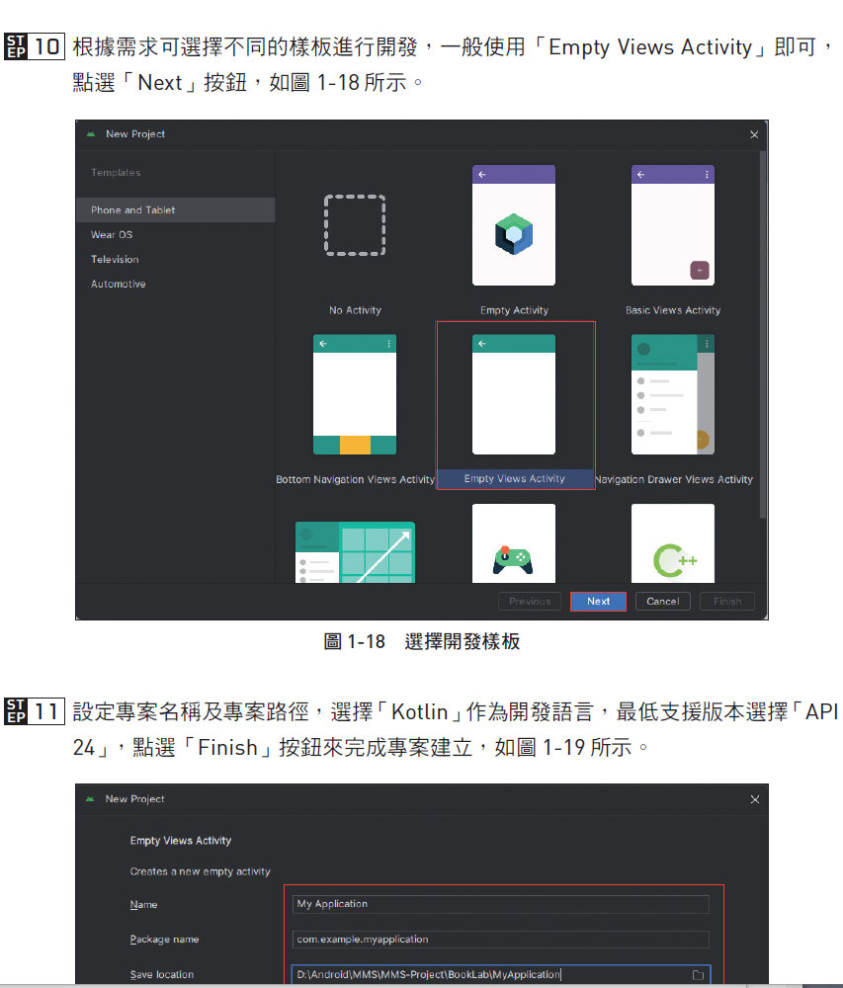
1.1 Android環境建置

Slide 22
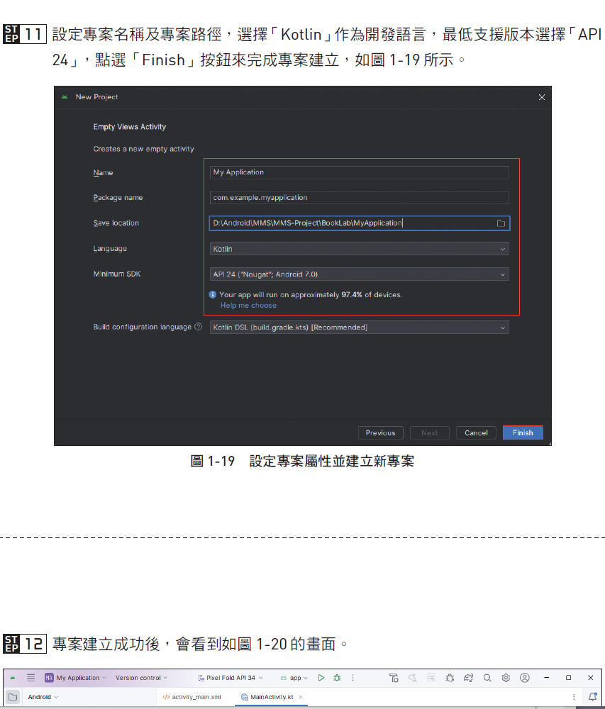
1.1 Android環境建置

Slide 23
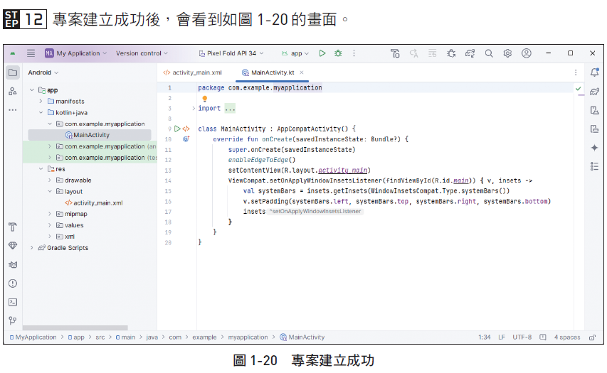
1.1 Android環境建置

Slide 24
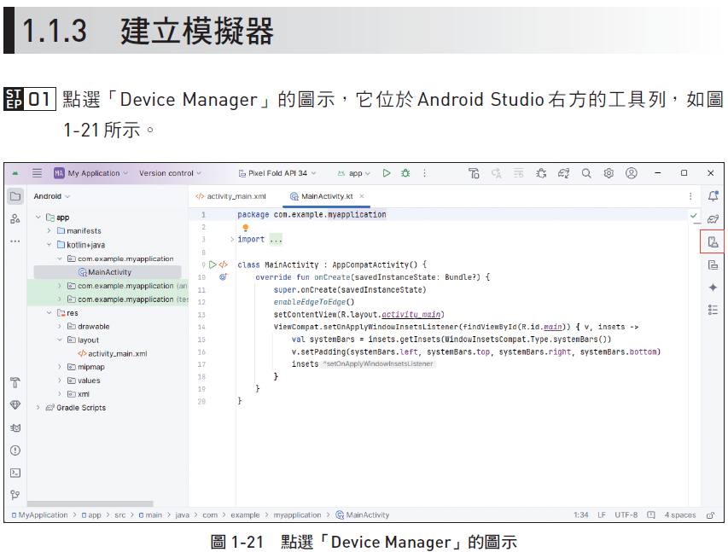
1.1 Android環境建置

Slide 25
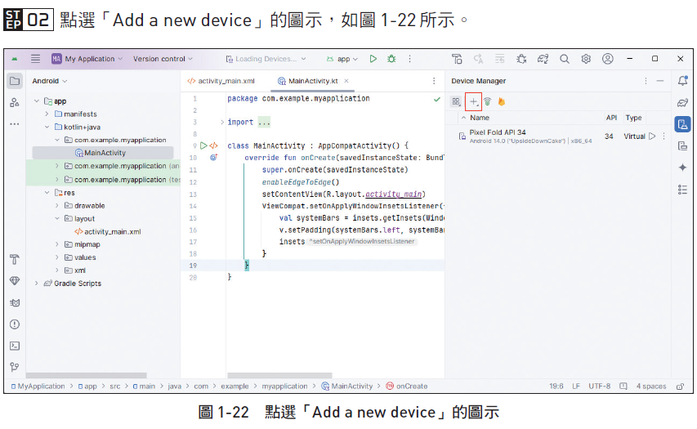
1.1 Android環境建置

Slide 26
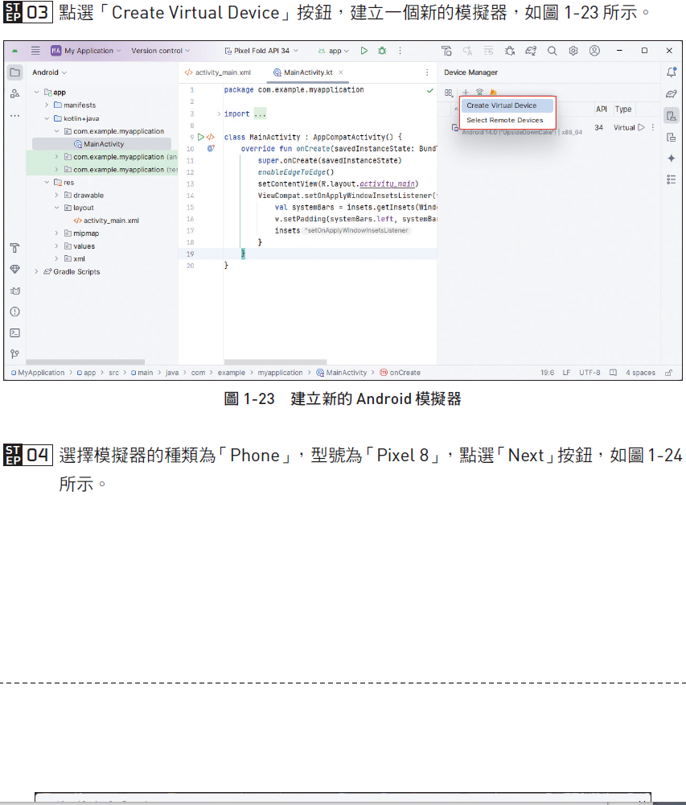
1.1 Android環境建置

Slide 27
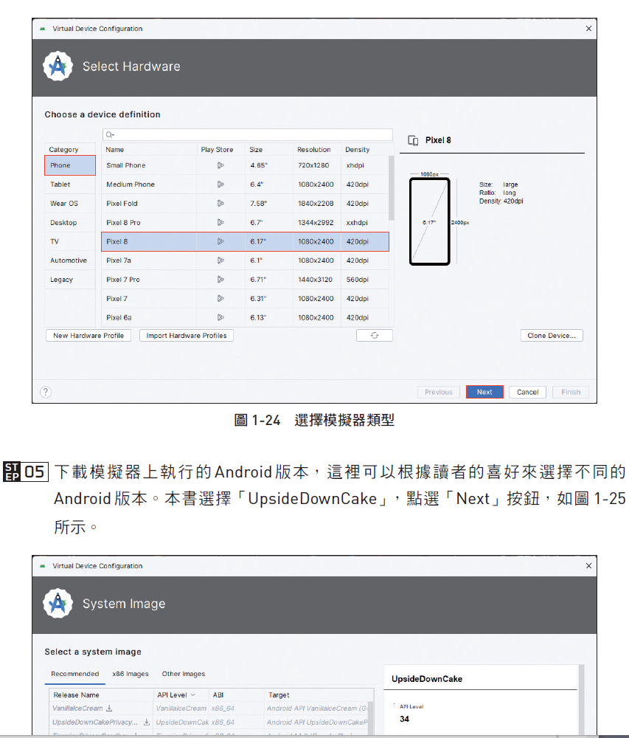
1.1 Android環境建置

Slide 28
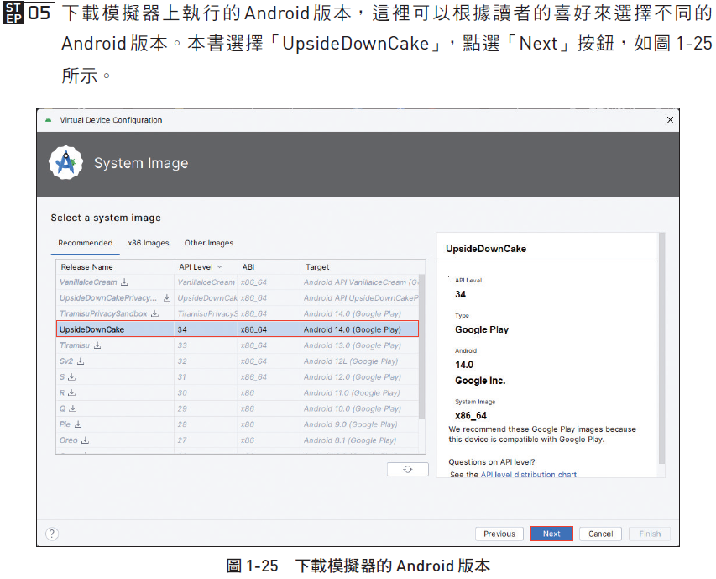
1.1 Android環境建置

Slide 29
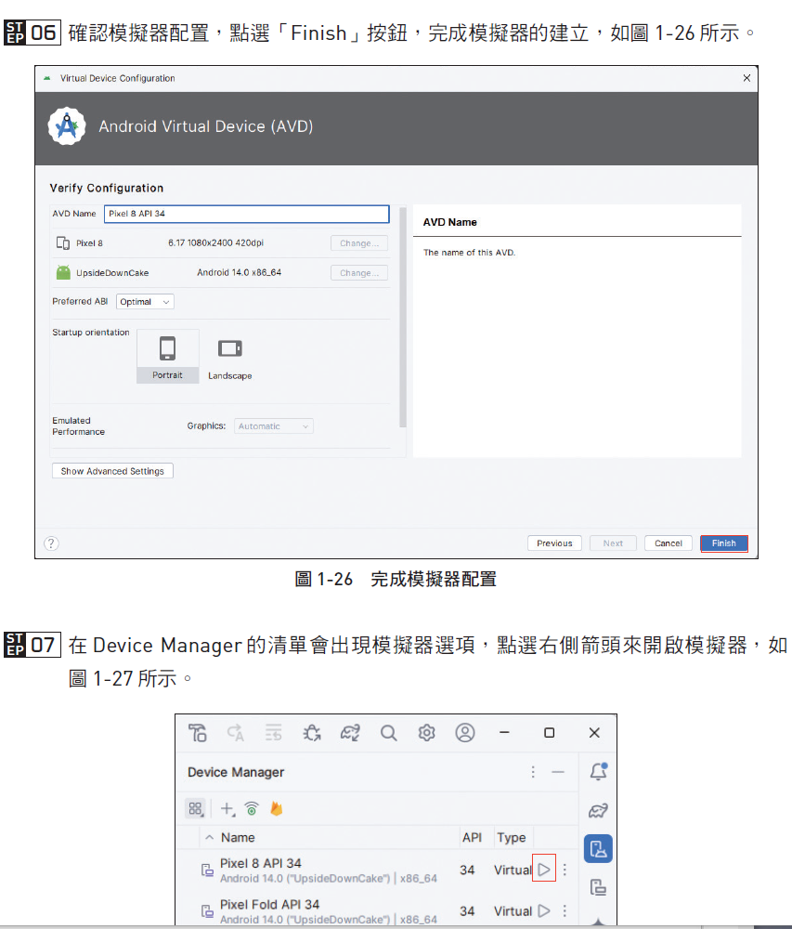
1.1 Android環境建置

Slide 30
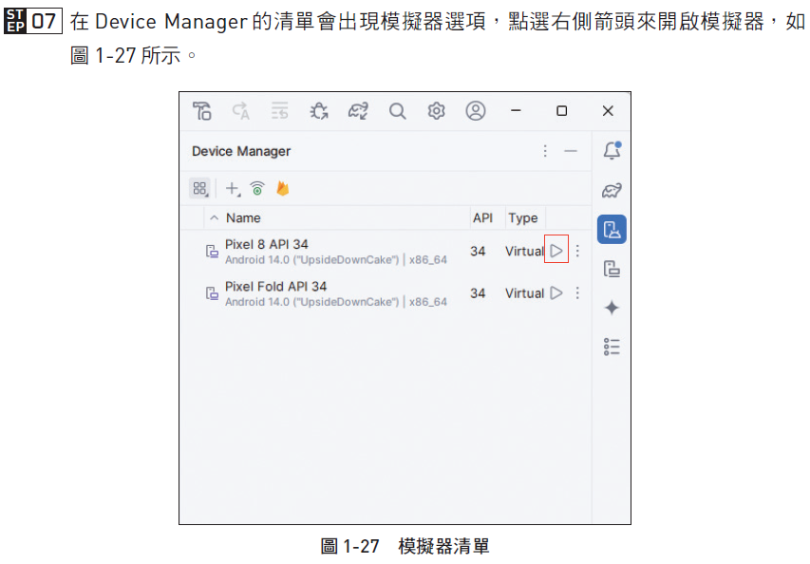
1.1 Android環境建置

Slide 31
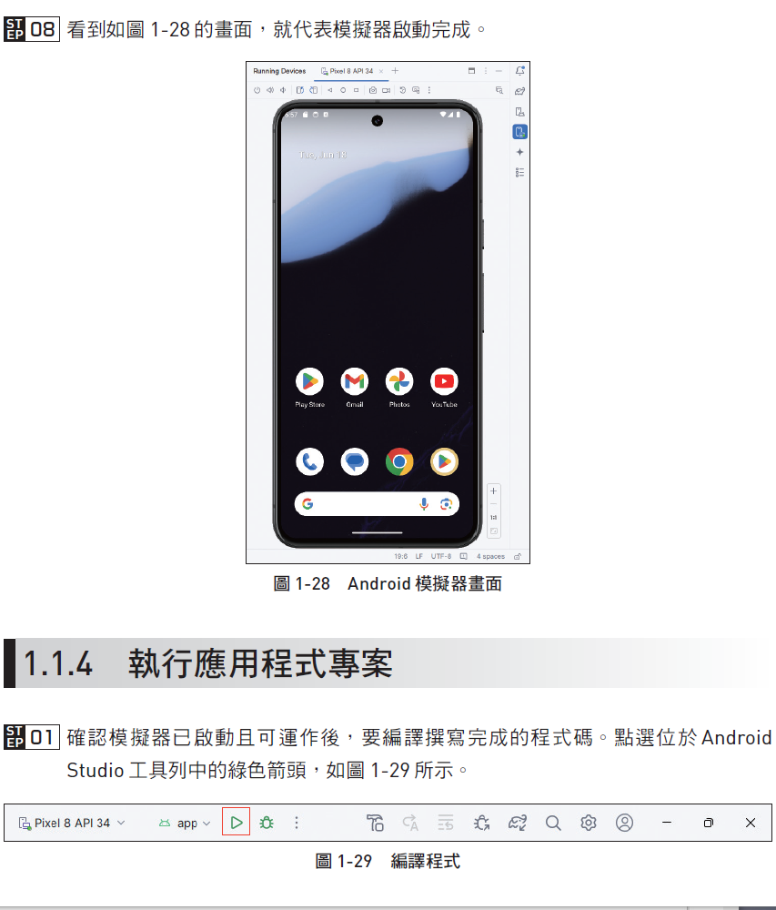
1.1 Android環境建置

Slide 32
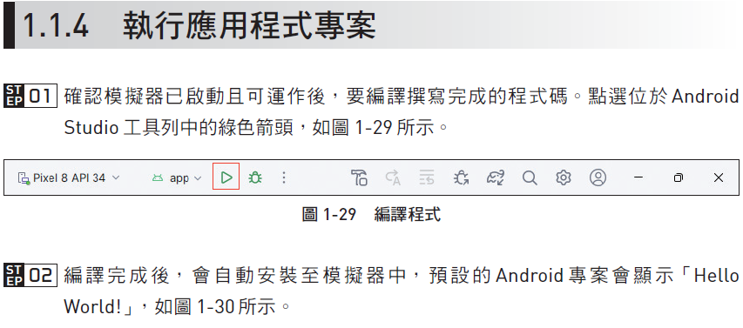
1.1 Android環境建置

Slide 33
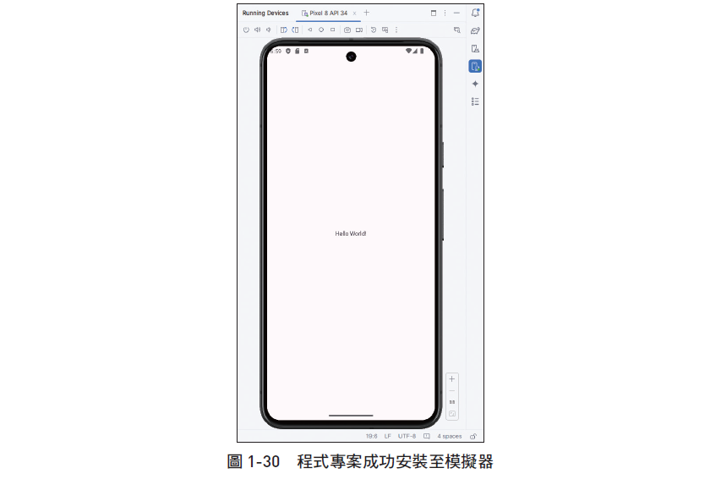
1.1 Android環境建置

Slide 34
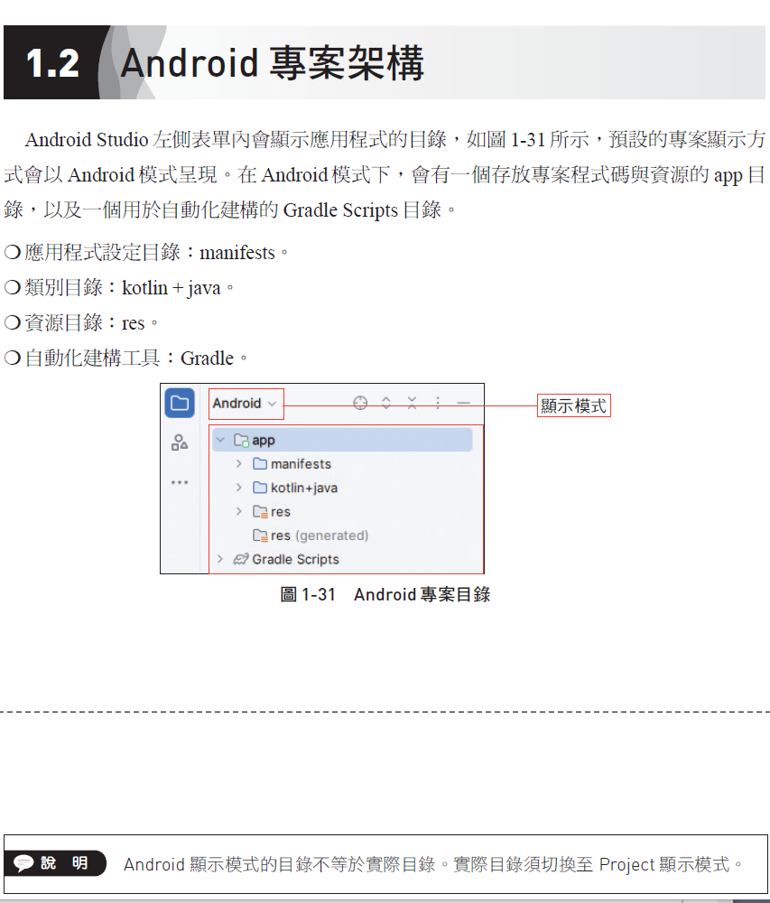
1.2 Android 專案架構

Slide 35
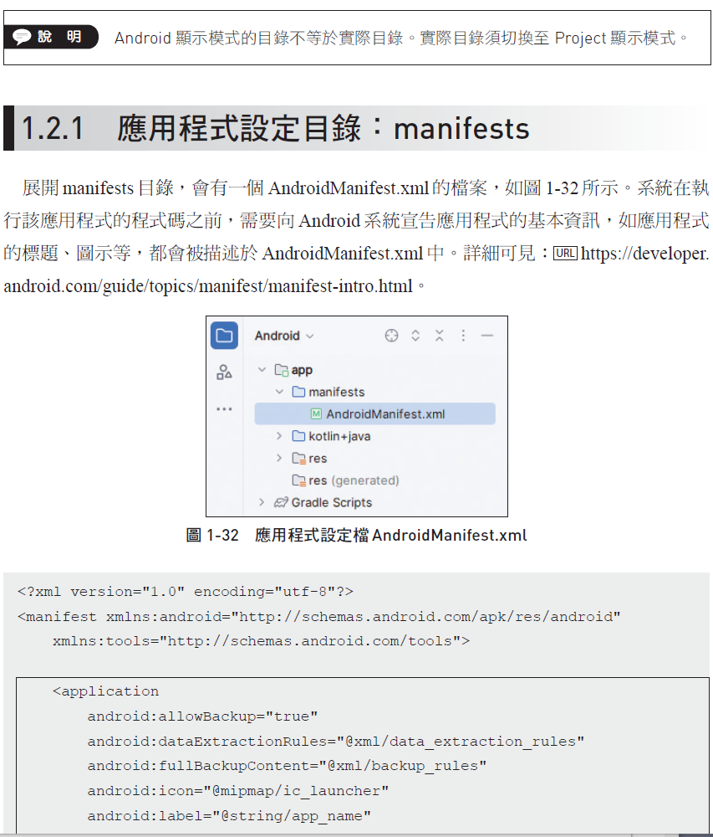
1.2 Android 專案架構

Slide 36
1.2 Android 專案架構

Slide 37
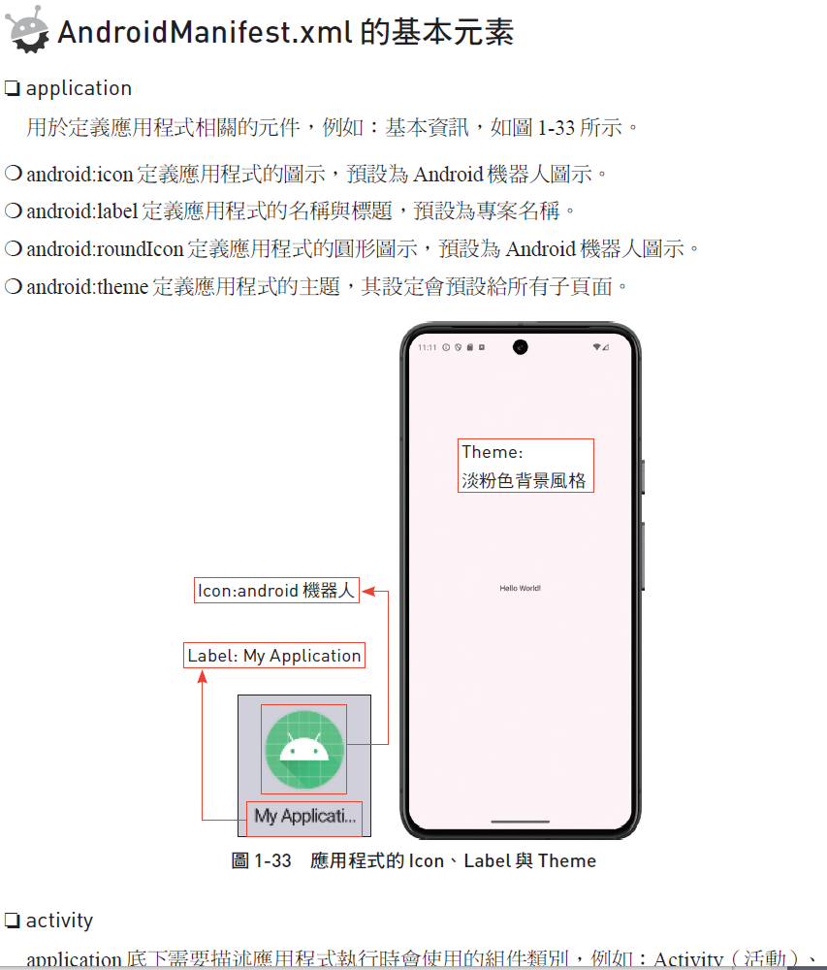
1.2 Android 專案架構

Slide 38
1.2 Android 專案架構

Slide 39
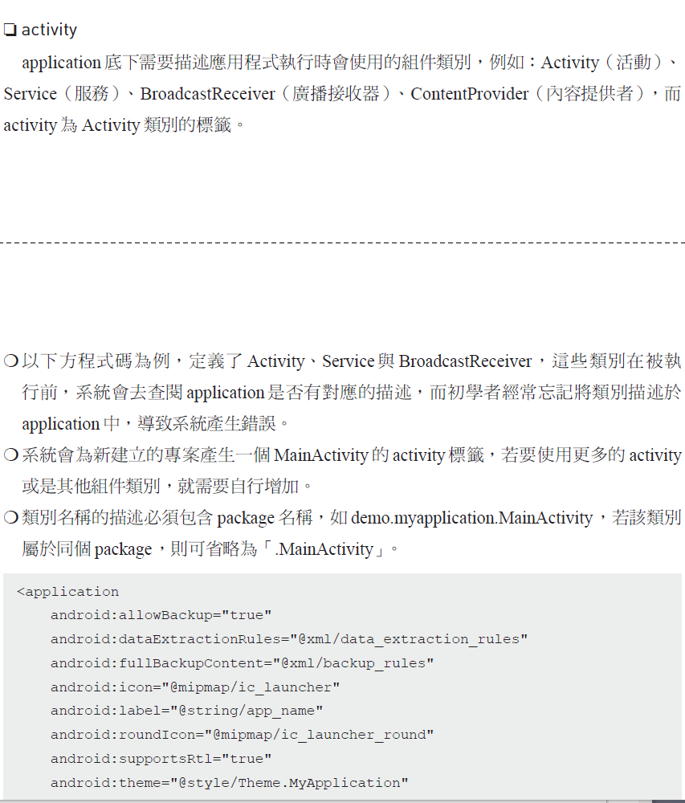
1.2 Android 專案架構

Slide 40
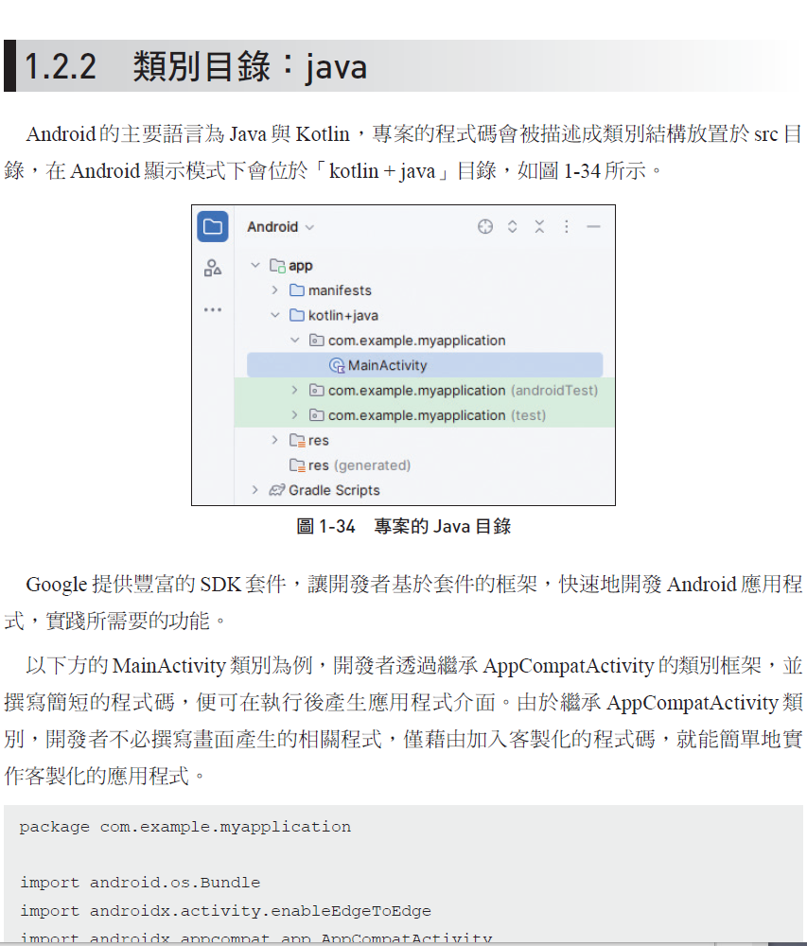
1.2 Android 專案架構

Slide 41
1.2 Android 專案架構

Slide 42
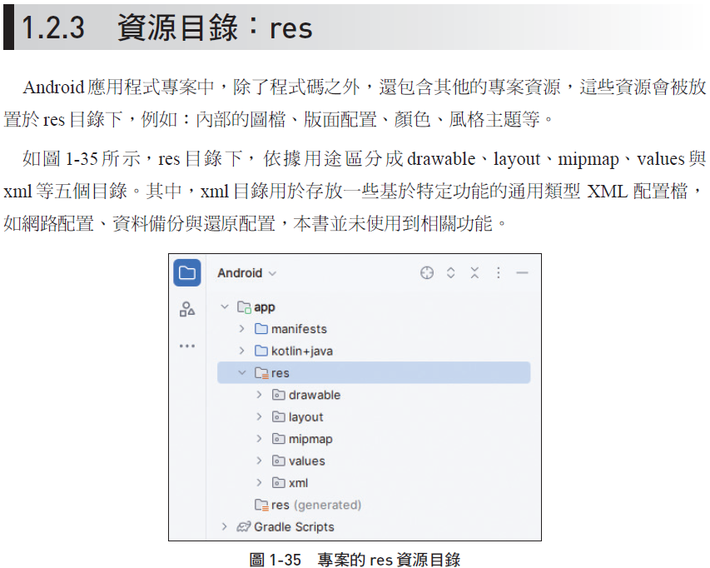
1.2 Android 專案架構

Slide 43
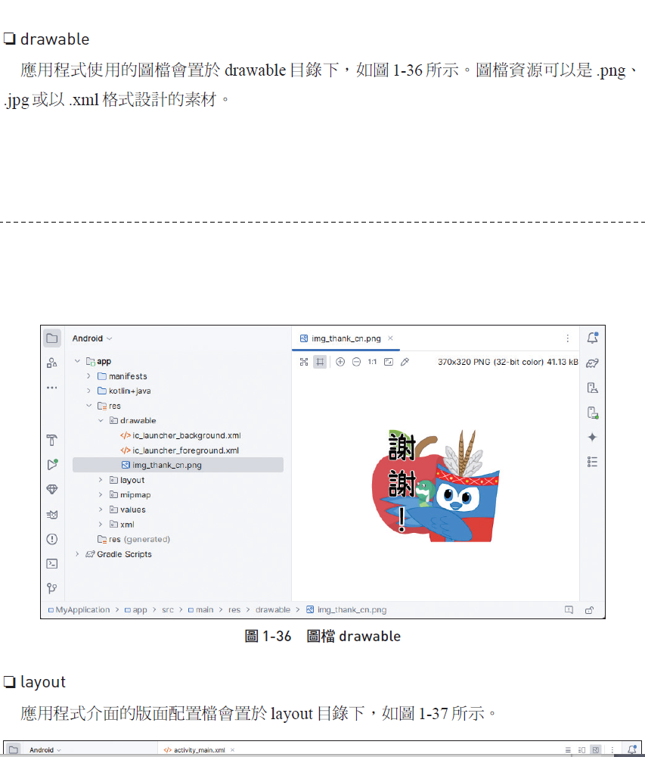
1.2 Android 專案架構

Slide 44
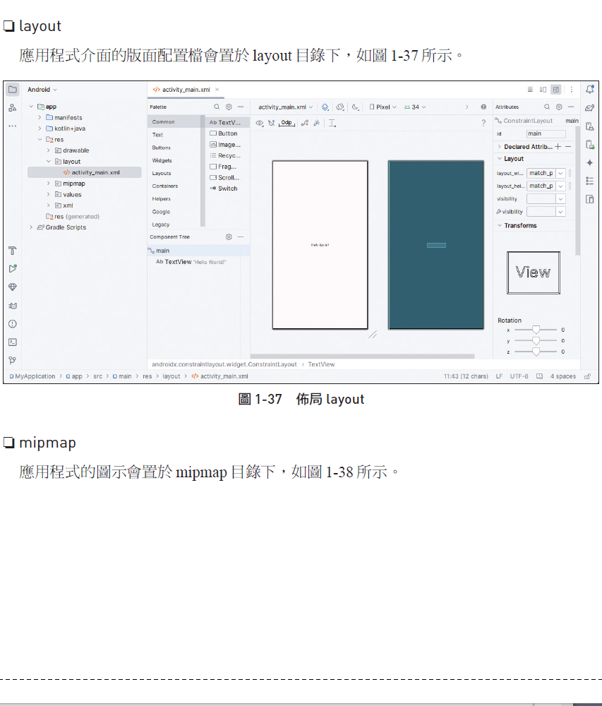
1.2 Android 專案架構

Slide 45
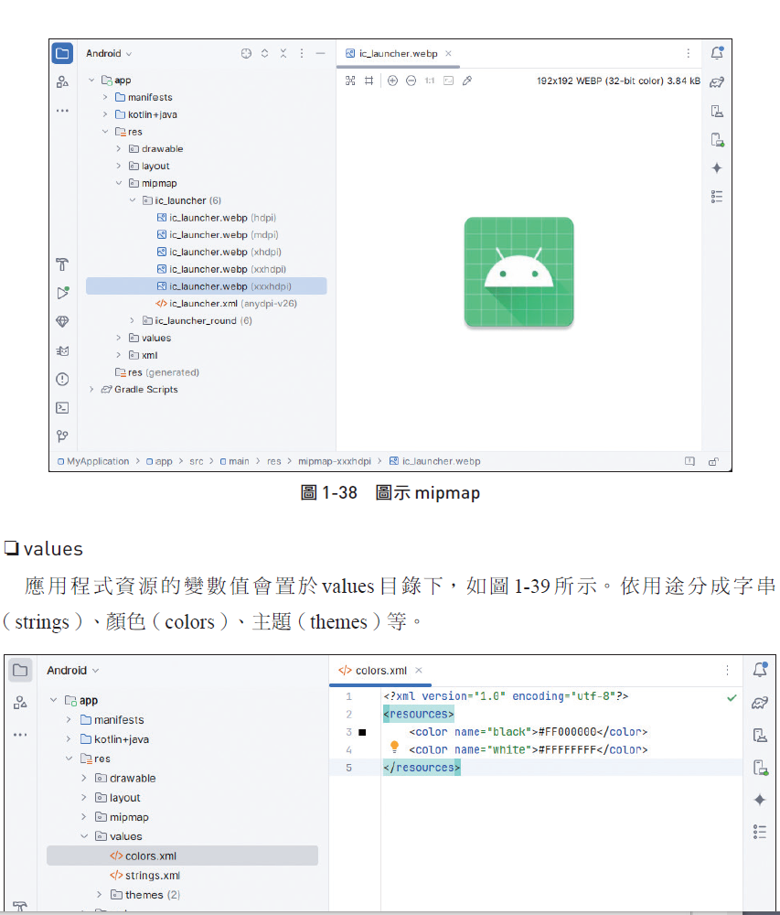
1.2 Android 專案架構

Slide 46
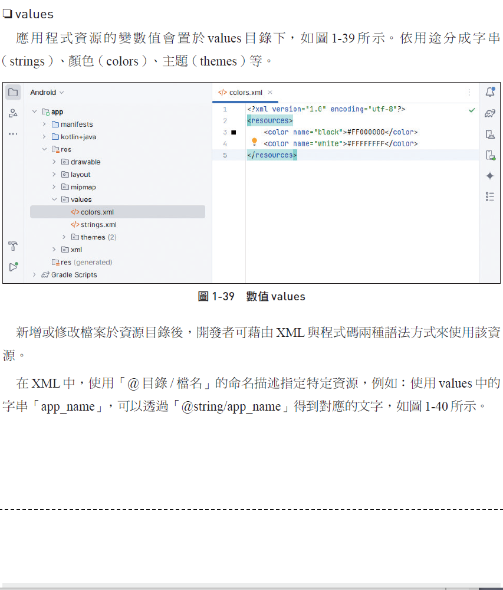
1.2 Android 專案架構

Slide 47
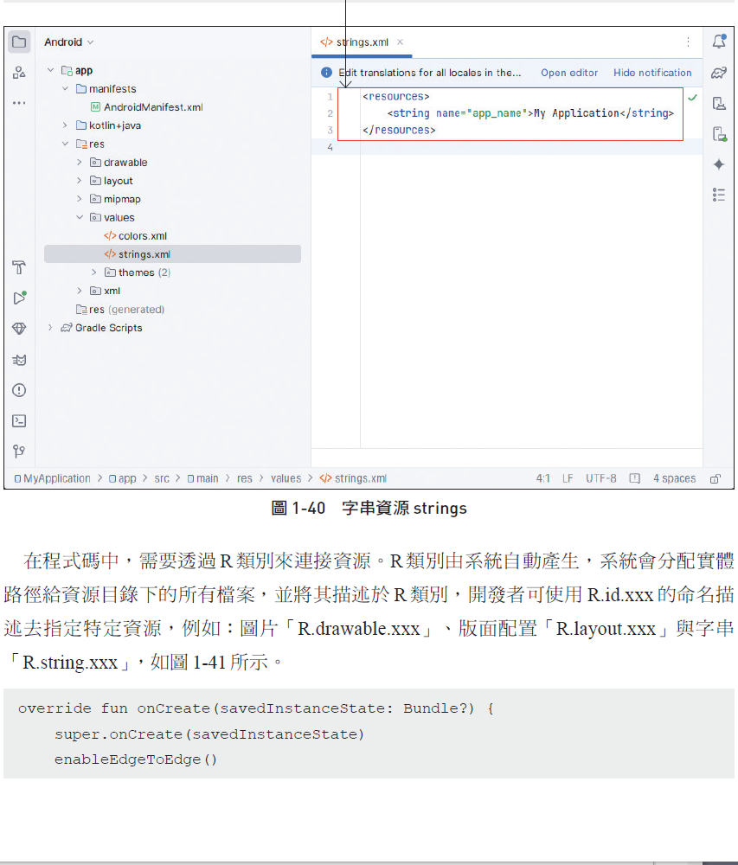
1.2 Android 專案架構

Slide 48
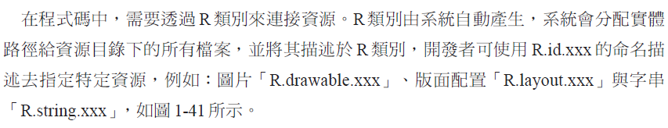
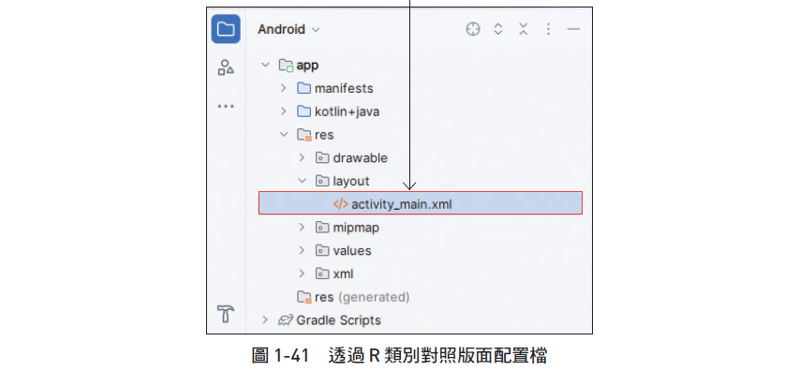
1.2 Android 專案架構

Slide 49
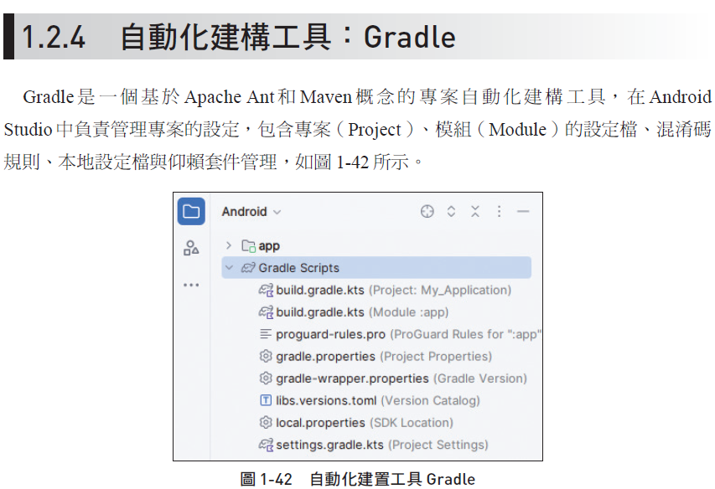
1.2 Android 專案架構

Slide 50
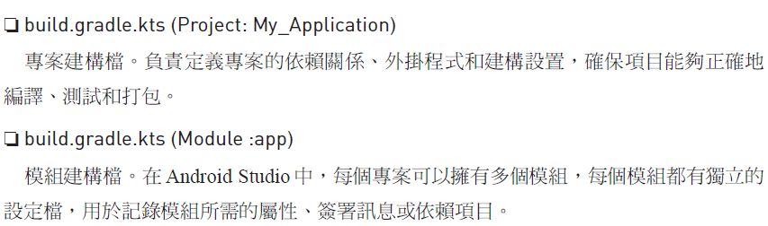
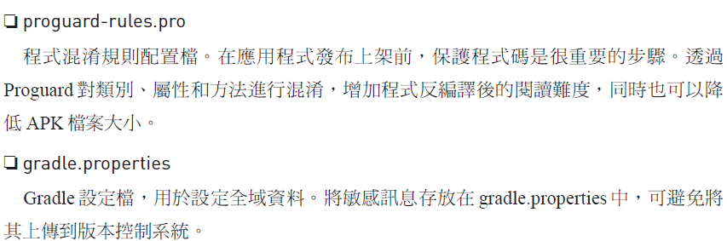
1.2 Android 專案架構

Slide 51
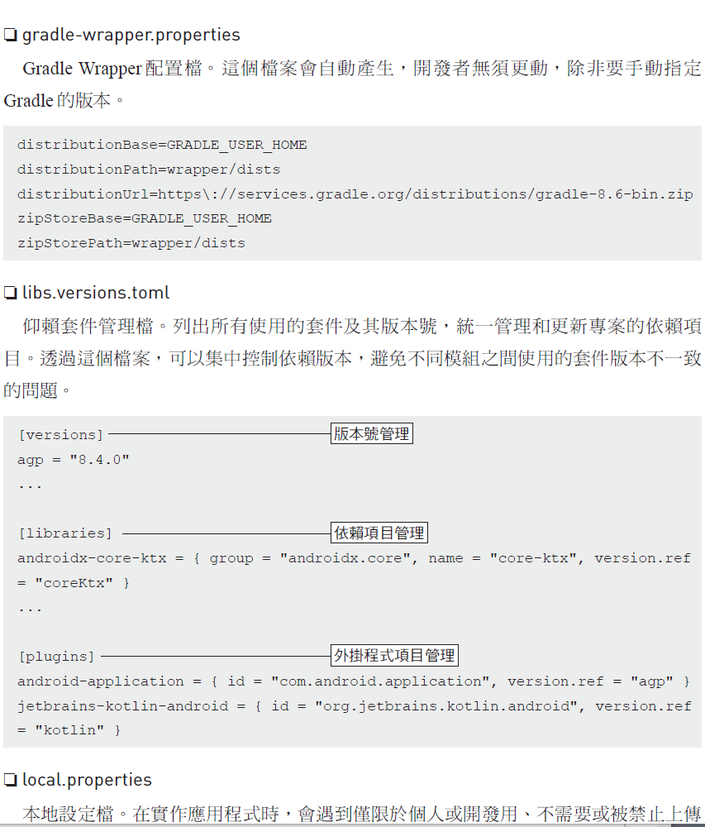
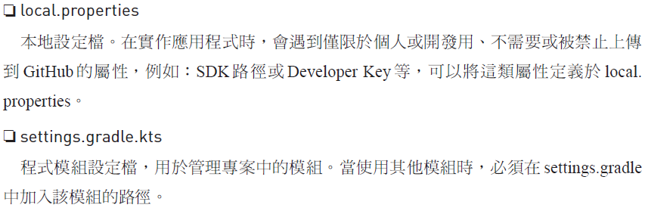
1.2 Android 專案架構

Slide 52
本章結束
Q&A討論時間

